Slide 1

CICLO FORMATIVO DE GRADO SUPERIOR · DAM
Programación Multimedia
y Dispositivos Móviles
UT3
Parte 2
Estado e interacción
CIFP Santa Catalina · Aranda de Duero — Curso 2026/2027

Slide 2
EN ESTA PARTE
Cómo responde la pantalla al usuario
1
Los eventos
5
Validar un formulario
2
El estado
6
La elevación del estado
3
Sobrevivir al giro de pantalla
7
El ViewModel
4
Los controles de entrada
8
Resumen

Slide 3


EN ESTA PARTE
Seguimos en el proyecto UT3Compose
Un fichero por actividad
Hasta ahora…
Las actividades continúan en el proyecto de la Parte 1: Actividad6.kt, Actividad7.kt…
La Actividad 9 parte de la agenda de contactos de la Actividad 5.
Pantallas que se ven bien, pero que no cambian.
Los botones solo escribían en Logcat.
Ahora la interfaz cobra vida.

Slide 4

APARTADO 1
Los eventos
Cómo responde la interfaz al usuario

Slide 5
1 · LOS EVENTOS
Los componentes avisan con lambdas
El evento de un botón
Componente | Evento | La lambda recibe
Button, IconButton, Card | onClick | Nada
TextField | onValueChange | El texto nuevo (String)
Checkbox, Switch | onCheckedChange | El nuevo valor (Boolean)
Slider | onValueChange | La posición (Float)
RadioButton, FilterChip | onClick | Nada
Cualquier composable | Modifier.clickable | Nada
Button(onClick = {
Log.d("UT3", "Pulsado")
}) {
Text("Pulsar")
}
Un evento es algo que hace el usuario: pulsar, escribir, mover un deslizador, marcar una casilla.
Los parámetros que reciben un evento empiezan por on.

Slide 6
1 · LOS EVENTOS
El componente avisa; quien tiene los datos decide
Un TextField no cambia su texto él solo
OutlinedTextField(
value = nombre, // lo que se muestra
onValueChange = { nombre = it } // el texto nuevo que ha escrito el usuario
)
1
El usuario escribe una letra.
2
El TextField llama a onValueChange con el texto nuevo…
3
…y espera a que se lo devuelvas en value. Si no lo haces, el texto no cambia.

Slide 7

APARTADO 2
El estado
remember, mutableStateOf y la recomposición

Slide 8
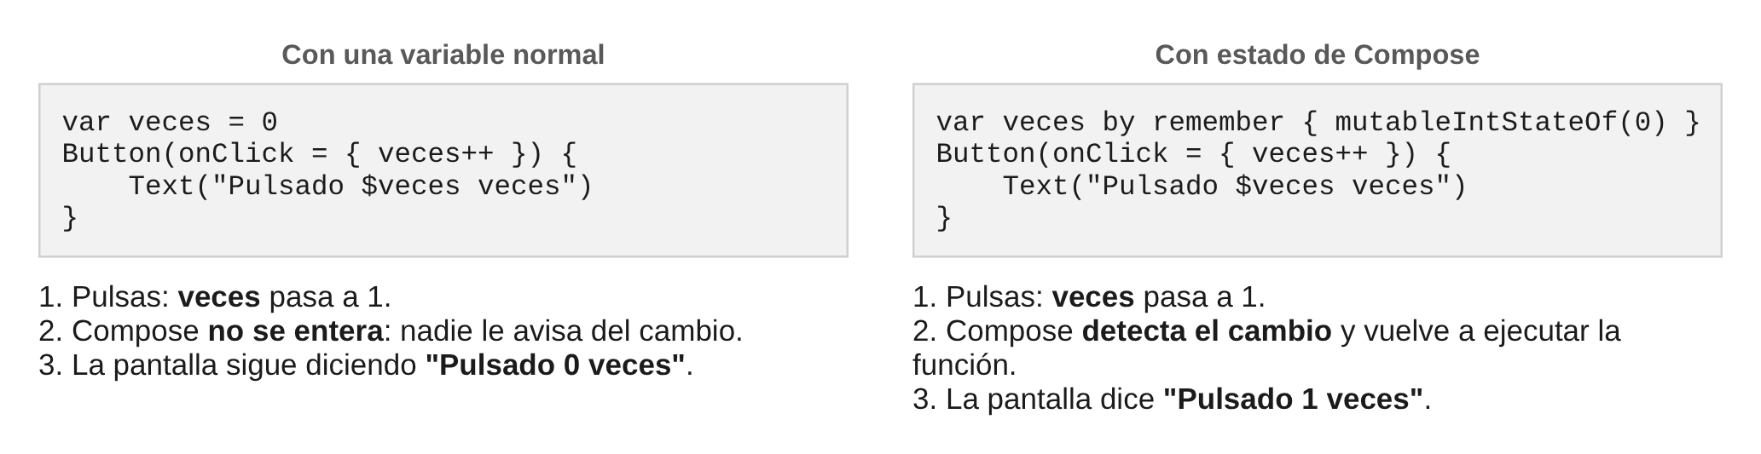
2.1 · POR QUÉ NO BASTA CON UNA VARIABLE
Compose necesita enterarse del cambio
Además, var veces = 0 se volvería a crear a cero cada vez que la función se ejecuta.

Slide 9


2.1 · POR QUÉ NO BASTA CON UNA VARIABLE
Hacen falta dos piezas
mutableStateOf
remember
Crea un valor observable.
Cuando cambia, Compose sabe qué funciones lo leen y las vuelve a ejecutar.
Guarda ese valor entre ejecuciones de la función.
Sin remember, cada recomposición crearía un estado nuevo con el valor inicial.
var veces by remember { mutableIntStateOf(0) }

Slide 10

2.2 · REMEMBER Y MUTABLESTATEOF
Un contador que funciona
Contador
Error con by
import androidx.compose.runtime.getValue
import androidx.compose.runtime.mutableIntStateOf
import androidx.compose.runtime.remember
import androidx.compose.runtime.setValue
@Composable
fun Contador(modifier: Modifier = Modifier) {
var veces by remember { mutableIntStateOf(0) }
Button(onClick = { veces++ }, modifier = modifier) {
Text("Pulsado $veces veces")
}
}
Si by sale en rojo por getValue o setValue, faltan los dos import de androidx.compose.runtime. Alt + Intro suele ofrecerlos.
by es un delegado: permite usar el estado como una variable normal (veces++).

Slide 11
2.2 · REMEMBER Y MUTABLESTATEOF
Dos formas de escribirlo y varios tipos
Con delegado o con .value
Función | Para guardar
mutableStateOf(valor) | Cualquier tipo: String, Boolean, data class…
mutableIntStateOf(0) | Un Int. También Float, Long y Double
mutableStateListOf<T>() | Una lista a la que se añade y se quita
// Con delegado: se usa como una variable
var veces by remember { mutableIntStateOf(0) }
veces++
// Sin delegado: se accede a .value
val veces = remember { mutableIntStateOf(0) }
veces.value++
Las versiones para números evitan convertir el número en un objeto en cada cambio. Android Studio te las sugiere.

Slide 12



2.3 · LA RECOMPOSICIÓN
Solo se vuelve a ejecutar lo que lee el estado
Solo lo afectado
Se salta el resto
Sin efectos secundarios
Cuando un estado cambia, Compose ejecuta solo las funciones que lo leen, no toda la pantalla.
Si una composable recibe los mismos parámetros que la vez anterior, Compose no la vuelve a ejecutar.
No sabes cuándo ni cuántas veces se ejecutará una composable: solo debe describir la interfaz.
Para verlo: Log.d("UT3", "Contador se recompone") dentro de la función. En la Parte 3, el Layout Inspector lo muestra sin tocar el código.

Slide 13
2.4 · LISTAS COMO ESTADO
Compose observa el estado, no el interior del objeto
Tres formas de guardar una lista
// Mal: add() cambia la lista, pero el estado sigue apuntando al mismo objeto
val tareas by remember { mutableStateOf(mutableListOf<String>()) }
tareas.add("Nueva") // la pantalla NO se actualiza
// Bien: una lista observable
val tareas = remember { mutableStateListOf<String>() }
tareas.add("Nueva") // la pantalla se actualiza
// Bien: una lista inmutable que se sustituye por otra nueva
var tareas by remember { mutableStateOf(listOf<String>()) }
tareas = tareas + "Nueva" // la pantalla se actualiza
La tercera es la que usarás con el ViewModel: en lugar de modificar los datos, se crea una copia con el cambio.

Slide 14
ACTIVIDAD 6 · PARTES A Y B
El estado paso a paso
Crea el fichero Actividad6.kt.
A
Predicción. Escribe el contador con var veces = 0 (sin remember). Antes de probarlo, anota qué crees que pasará al pulsar. Pruébalo en el modo interactivo de la Preview.
B
Corrígelo con remember y mutableIntStateOf. Añade debajo un segundo botón "Reiniciar" que ponga el contador a cero.

Slide 15
ACTIVIDAD 6 · PARTES C Y D
El estado paso a paso
C
Ejecútalo en el emulador, pulsa varias veces y gira la pantalla. ¿Qué le pasa al contador? Relaciónalo con el ciclo de vida de la UT2.
D
ListaTareas: un OutlinedTextField, un botón "Añadir" y una LazyColumn con las tareas. El botón añade el texto y vacía el campo. Pruébalo con la forma mala del apartado 2.4 y después con una buena.

Slide 16

APARTADO 3
Sobrevivir al giro de pantalla
rememberSaveable

Slide 17
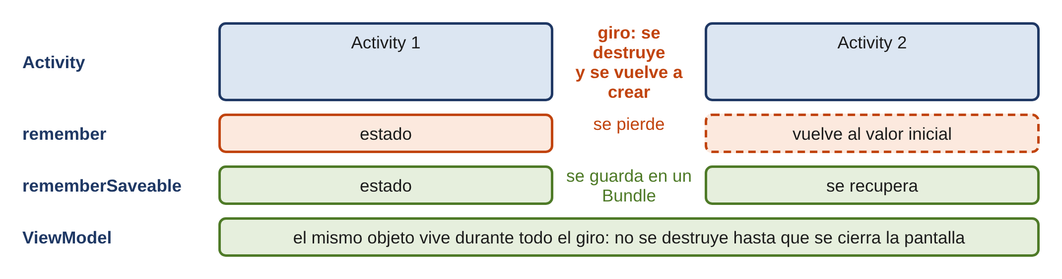
3 · SOBREVIVIR AL GIRO
rememberSaveable
var veces by rememberSaveable { mutableIntStateOf(0) }
var nombre by rememberSaveable { mutableStateOf("") }
Guarda el valor en el Bundle de la Activity (como onSaveInstanceState en el sistema antiguo) y lo recupera al volver a crearla.

Slide 18

3 · SOBREVIVIR AL GIRO
¿remember, rememberSaveable o ViewModel?
Usa… | Cuando…
remember | No importa perder el valor al girar: una animación, si un menú está desplegado
rememberSaveable | El valor lo ha escrito o elegido el usuario: un campo, una opción, una pestaña
Un ViewModel | Los datos de la pantalla y su lógica (apartado 7). Lo habitual en una app real
rememberSaveable no guarda cualquier cosa
Solo tipos sencillos: números, Boolean, String… Con una data class propia, la app se cierra al girar. Para datos complejos, un ViewModel.

Slide 19

APARTADO 4
Los controles de entrada
Valor actual + lambda para cambiarlo

Slide 20

4.1 · TEXTFIELD Y OUTLINEDTEXTFIELD
Un campo de texto
OutlinedTextField
Dos estilos
var nombre by rememberSaveable { mutableStateOf("") }
OutlinedTextField(
value = nombre,
onValueChange = { nombre = it },
label = { Text("Nombre") },
placeholder = { Text("Escribe tu nombre") },
singleLine = true,
modifier = Modifier.fillMaxWidth()
)
TextField: relleno.
OutlinedTextField: con borde.
Funcionan igual.
Todos los controles siguen el mismo patrón: reciben su valor actual y una lambda. El estado lo guardas tú.

Slide 21
4.1 · TEXTFIELD Y OUTLINEDTEXTFIELD
Los parámetros más usados
Parámetro | Qué hace
value y onValueChange | El texto actual y la lambda con el texto nuevo. Obligatorios
label | Etiqueta dentro del campo que sube al borde al escribir
placeholder | Texto de ayuda con el campo vacío
singleLine | Una sola línea: Intro no hace salto de línea
leadingIcon / trailingIcon | Iconos al principio o al final
keyboardOptions | Tipo de teclado y botón de acción
isError y supportingText | Campo en rojo y mensaje debajo (apartado 5)
visualTransformation | PasswordVisualTransformation() oculta el texto
enabled / readOnly | Desactivado, o solo lectura

Slide 22
4.2 · EL TECLADO
keyboardOptions
Un campo numérico
KeyboardType | Teclado
Text | Normal
Number / Decimal | Numérico
Email | Con @ y .com
Phone | De teléfono
Password | Sin sugerencias
OutlinedTextField(
value = edad,
onValueChange = { edad = it },
label = { Text("Edad") },
singleLine = true,
keyboardOptions = KeyboardOptions(
keyboardType = KeyboardType.Number,
imeAction = ImeAction.Next
)
)
ImeAction | Botón
Next | Siguiente campo
Done | Cierra el teclado
Search | Lupa
El teclado numérico solo cambia las teclas: value sigue siendo un String. Se convierte con edad.toIntOrNull().

Slide 23

4.2 · EL TECLADO
Cuando el teclado tapa el campo
El teclado se dibuja encima del contenido
Con la pantalla de borde a borde de la plantilla, el teclado puede tapar los campos de abajo.
La solución: dejar sitio y permitir desplazar
Column(
modifier = Modifier
.imePadding() // deja sitio para el teclado
.verticalScroll(rememberScrollState()) // permite desplazar si no cabe
) { /* campos */ }

Slide 24
4.3 · CHECKBOX Y SWITCH
Casilla e interruptor
var acepto by rememberSaveable { mutableStateOf(false) }
var novedades by rememberSaveable { mutableStateOf(true) }
Row(verticalAlignment = Alignment.CenterVertically) {
Checkbox(checked = acepto, onCheckedChange = { acepto = it })
Text("Acepto las condiciones")
}
Row(verticalAlignment = Alignment.CenterVertically) {
Text("Recibir novedades", modifier = Modifier.weight(1f))
Switch(checked = novedades, onCheckedChange = { novedades = it })
}
Checkbox: aceptar algo o elegir varias opciones
Switch: activar algo con efecto inmediato
Mejor que toda la fila se pueda pulsar: Modifier.toggleable(…, role = Role.Checkbox) en la fila y onCheckedChange = null en la casilla.

Slide 25
4.4 · RADIOBUTTON
Una sola opción de un grupo
val ciclos = listOf("DAM", "DAW", "ASIR")
var ciclo by rememberSaveable { mutableStateOf(ciclos[0]) }
Row(Modifier.selectableGroup()) {
ciclos.forEach { opcion ->
Row(
verticalAlignment = Alignment.CenterVertically,
modifier = Modifier.selectable(
selected = ciclo == opcion,
onClick = { ciclo = opcion },
role = Role.RadioButton
)
) {
RadioButton(selected = ciclo == opcion, onClick = null)
Text(opcion)
}
}
}
El estado guarda la opción elegida; cada botón está marcado si coincide. selectable hace pulsable toda la fila y selectableGroup agrupa las opciones para TalkBack.

Slide 26
4.5 · SLIDER
Un deslizador de 0 a 10
var nivel by rememberSaveable { mutableFloatStateOf(5f) }
Text("Nivel de Kotlin: ${nivel.roundToInt()}")
Slider(
value = nivel,
onValueChange = { nivel = it },
valueRange = 0f..10f,
steps = 9 // 9 paradas intermedias: 0, 1, 2… 10
)
El valor es siempre un Float.
steps son las paradas intermedias entre los extremos: con un rango de 0 a 10 y 9 paradas, solo admite enteros. Sin steps, el valor es continuo (6,37).

Slide 27
4.6 · FILTERCHIP
Un chip de filtro
var soloFavoritos by rememberSaveable { mutableStateOf(false) }
FilterChip(
selected = soloFavoritos,
onClick = { soloFavoritos = !soloFavoritos },
label = { Text("Favoritos") },
leadingIcon = if (soloFavoritos) {
{ Icon(painterResource(R.drawable.ic_check), contentDescription = null) }
} else null
)
Etiquetas pequeñas que se activan y desactivan: para filtrar una lista.
La marca solo aparece si está seleccionado: leadingIcon recibe una lambda o null.

Slide 28
4.7 · LISTA DESPLEGABLE
ExposedDropdownMenuBox
ExposedDropdownMenuBox(expanded = expandido, onExpandedChange = { expandido = it }) {
OutlinedTextField(
value = ciclo, onValueChange = {}, readOnly = true,
label = { Text("Ciclo") },
trailingIcon = { ExposedDropdownMenuDefaults.TrailingIcon(expanded = expandido) },
modifier = Modifier
.menuAnchor(ExposedDropdownMenuAnchorType.PrimaryNotEditable)
.fillMaxWidth()
)
ExposedDropdownMenu(expanded = expandido, onDismissRequest = { expandido = false }) {
ciclos.forEach { opcion ->
DropdownMenuItem(text = { Text(opcion) },
onClick = { onCicloChange(opcion); expandido = false })
}
}
}
API experimental: cambia según la versión
Necesita @OptIn(ExperimentalMaterial3Api::class). Si ExposedDropdownMenuAnchorType sale en rojo, prueba MenuAnchorType.

Slide 29
4.8 · ACTIVAR Y DESACTIVAR BOTONES
enabled
Button(
onClick = { /* enviar */ },
enabled = nombre.isNotBlank() && acepto
) {
Text("Enviar")
}
Botón desactivado
Se ve en gris y no responde. Impide enviar un formulario incompleto.

Slide 30

APARTADO 5
Validar un formulario
Comprobar los datos y explicar qué está mal

Slide 31


5 · VALIDAR UN FORMULARIO
Tres reglas de un buen formulario
No antes de tiempo
Junto al campo
No dejar enviar
Un campo vacío al abrir la pantalla no es un error: el usuario aún no ha escrito.
Un mensaje que dice cómo corregirlo: "Escribe un email válido", no "Error".
El botón está desactivado mientras haya errores.

Slide 32
5 · VALIDAR UN FORMULARIO
Un campo con validación
var email by rememberSaveable { mutableStateOf("") }
val emailValido = email.contains("@") && email.substringAfter("@").contains(".")
val mostrarError = email.isNotEmpty() && !emailValido
OutlinedTextField(
value = email,
onValueChange = { email = it },
label = { Text("Email") },
singleLine = true,
isError = mostrarError,
supportingText = { if (mostrarError) Text("Escribe un email válido") },
keyboardOptions = KeyboardOptions(keyboardType = KeyboardType.Email)
)
emailValido y mostrarError no son estado: se calculan a partir del estado en cada ejecución.

Slide 33
5 · VALIDAR UN FORMULARIO
Números y formulario completo
val edadNumero = edad.toIntOrNull()
val edadValida = edadNumero != null && edadNumero in 16..99
val errorEdad = edad.isNotEmpty() && !edadValida
val formularioValido = nombre.isNotBlank() && emailValido && edadValida && acepto
Button(onClick = { /* enviar */ }, enabled = formularioValido) {
Text("Enviar")
}
No guardes lo que se puede calcular
Cuando el usuario escribe, el estado cambia, la función se recompone y las validaciones se recalculan solas.

Slide 34
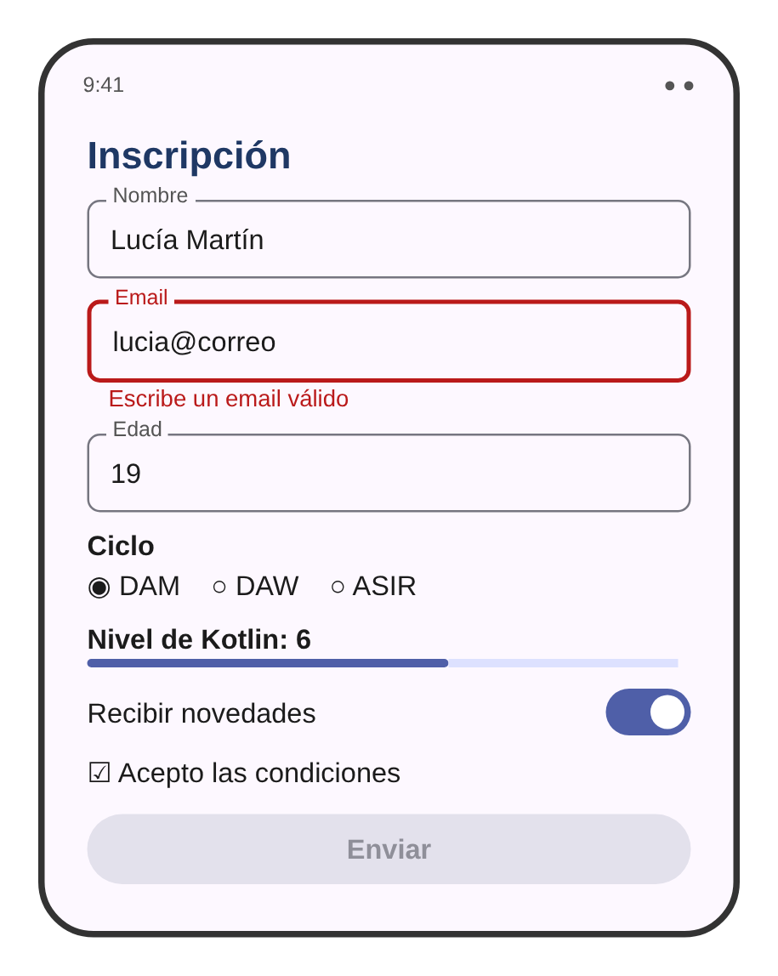
ACTIVIDAD 7 · PARTES A Y B
Formulario de inscripción
Crea Actividad7.kt con FormularioInscripcion, en una Column con desplazamiento e imePadding().
A
Nombre (obligatorio), Email (validado) y Edad (numérico, de 16 a 99). Cada campo muestra su error solo si tiene texto y no es válido. Con Intro se pasa al campo siguiente.
B
RadioButton para el ciclo, Slider de 0 a 10 solo con enteros y su valor encima, Switch "Recibir novedades" y casilla "Acepto las condiciones" pulsable también por el texto.

Slide 35
ACTIVIDAD 7 · PARTES C Y D
Formulario de inscripción
C
Enviar solo se activa si todo es válido y la casilla está marcada. Al pulsarlo, aparece debajo una tarjeta con el resumen de los datos.
D
Rellena el formulario a medias en el emulador y gira la pantalla. No se debe perder nada; si algo se pierde, corrígelo.

Slide 36

APARTADO 6
La elevación del estado
State hoisting: los datos bajan, los eventos suben

Slide 37
6.1 · CON ESTADO Y SIN ESTADO
Dos tipos de composables
 | Con estado (stateful) | Sin estado (stateless)
Qué hace | Guarda el estado y decide qué hacer con los eventos | Solo dibuja lo que recibe y avisa de los eventos
Parámetros | Pocos o ninguno | Los datos y una lambda por evento
Preview | Difícil: depende del estado interno | Fácil: se le pasa cualquier dato, también errores
Reutilizable | Poco | Mucho
Elevar el estado es sacarlo de una composable y subirlo a la que la llama, cambiándolo por dos parámetros: el valor y una lambda. Es lo que hacen TextField o Checkbox.

Slide 38
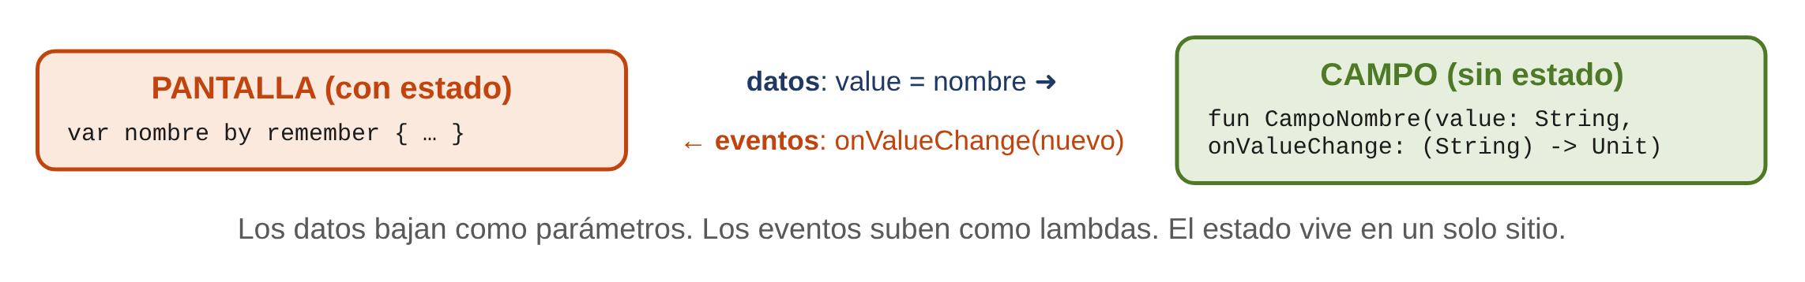

6.1 · CON ESTADO Y SIN ESTADO
Los datos bajan, los eventos suben
Una única fuente de verdad
Cada dato se guarda en un solo sitio. Si dos composables lo necesitan, el estado sube hasta su antecesor común.

Slide 39

6.2 · UN EJEMPLO
Un campo reutilizable sin estado
CampoTexto
Sin estado
@Composable
fun CampoTexto(
valor: String,
onValorChange: (String) -> Unit,
etiqueta: String,
modifier: Modifier = Modifier,
error: String? = null
) {
OutlinedTextField(
value = valor,
onValueChange = onValorChange,
label = { Text(etiqueta) },
singleLine = true,
isError = error != null,
supportingText = { if (error != null) Text(error) },
modifier = modifier.fillMaxWidth()
)
}
No guarda nada.
Recibe el valor y una lambda.
error = null: sin error.

Slide 40
6.2 · UN EJEMPLO
Quien lo usa guarda el estado; la Preview elige los datos
Uso en una pantalla
var email by rememberSaveable { mutableStateOf("") }
CampoTexto(
valor = email,
onValorChange = { email = it },
etiqueta = "Email",
error = if (email.isNotEmpty() && !email.contains("@")) "Escribe un email válido" else null
)
Preview con el error a la vista
@Preview(showBackground = true)
@Composable
fun CampoTextoErrorPreview() {
UT3ComposeTheme {
CampoTexto(
valor = "lucia@", onValorChange = {}, etiqueta = "Email",
error = "Escribe un email válido"
)
}
}

Slide 41



6.3 · LAS REGLAS
Elevar el estado bien
Una fuente de verdad
Bajan y suben
Solo hasta donde haga falta
Cada dato en un solo sitio.
Los datos bajan como parámetros; los eventos suben como lambdas. Nadie modifica el estado de otro.
Si un dato solo lo usa una composable (un menú desplegado), puede quedarse dentro.

Slide 42
ACTIVIDAD 8 · PARTES A Y B
Eleva el estado del formulario
Trabaja sobre el formulario de la Actividad 7.
A
Crea CampoTexto y úsalo para los tres campos.
B
Agrupa los datos en DatosInscripcion. Crea FormularioContenido(datos, onDatosChange, onEnviar) sin estado. Para cambiar un campo: onDatosChange(datos.copy(nombre = it)).

Slide 43
ACTIVIDAD 8 · PARTES C Y D
Eleva el estado del formulario
C
Dos Previews de FormularioContenido: vacío, y con datos y un email con error.
D
FormularioInscripcion guarda un DatosInscripcion y llama a FormularioContenido. Una data class no cabe en rememberSaveable: ¿qué pasa al girar? Lo resolverás con el ViewModel.

Slide 44

APARTADO 7
El ViewModel
El estado y la lógica de una pantalla

Slide 45


7.1 · PARA QUÉ SIRVE
Guarda el estado y sobrevive al giro
El problema
La solución: ViewModel
El estado en las composables se pierde al girar o no admite datos complejos.
La lógica queda mezclada con el dibujo.
Una clase con el estado de la pantalla y la lógica que lo cambia.
Sobrevive a los giros: la nueva Activity recibe el mismo ViewModel.
En la arquitectura de una app Android
Capa de interfaz = composables (dibujan) + ViewModel (estado). Debajo, la capa de datos: base de datos en la UT4, internet en la UT5. El ViewModel es el puente.

Slide 46
7.2 · LAS DEPENDENCIAS
Dos librerías que la plantilla no incluye
libs.versions.toml · alias | name
androidx-lifecycle-viewmodel-compose | lifecycle-viewmodel-compose
androidx-lifecycle-runtime-compose | lifecycle-runtime-compose
Las dos con group = "androidx.lifecycle" y version.ref = "lifecycleRuntimeKtx".
app/build.gradle.kts · dependencies
implementation(libs.androidx.lifecycle.viewmodel.compose)
implementation(libs.androidx.lifecycle.runtime.compose)
En el catálogo, cada librería es una sola línea: el texto exacto para copiar está en los apuntes (apartado 7.2).
Se reutiliza la versión de lifecycle que ya trae el proyecto. Si en tu catálogo se llama de otra forma, usa ese nombre. Después, Sync Now.

Slide 47
7.3 · EL ESTADO DE LA PANTALLA
UiState: todo lo que la pantalla necesita
AgendaUiState
data class AgendaUiState(
val contactos: List<Contacto> = emptyList(),
val soloFavoritos: Boolean = false
) {
// Propiedad calculada: no se guarda, se obtiene de las otras dos
val visibles: List<Contacto>
get() = if (soloFavoritos) contactos.filter { it.favorito } else contactos
}
Todo es val
El estado no se modifica: se sustituye por una copia con los cambios (copy). Nunca hay un estado a medio cambiar.

Slide 48
7.4 · EL VIEWMODEL
AgendaViewModel
class AgendaViewModel : ViewModel() {
// Privado: solo el ViewModel puede cambiarlo
private val _uiState = MutableStateFlow(AgendaUiState(contactos = contactosEjemplo))
// Público: la pantalla solo puede leerlo
val uiState: StateFlow<AgendaUiState> = _uiState.asStateFlow()
fun cambiarFavorito(id: Int) {
_uiState.update { estado ->
estado.copy(contactos = estado.contactos.map { c ->
if (c.id == id) c.copy(favorito = !c.favorito) else c
})
}
}
fun mostrarSoloFavoritos(activo: Boolean) {
_uiState.update { it.copy(soloFavoritos = activo) }
}
}

Slide 49
7.4 · EL VIEWMODEL
Las piezas
Elemento | Qué es
: ViewModel() | Hereda de ViewModel: Android lo crea y lo mantiene vivo en los giros
MutableStateFlow | Un contenedor que emite un aviso cada vez que su valor cambia. Parecido a mutableStateOf, pero de Kotlin
_uiState y uiState | La privada se puede modificar; la pública es de solo lectura
update { } | Sustituye el estado por el que devuelve la lambda. La forma segura de cambiarlo
Funciones públicas | Los eventos que la pantalla puede pedir: cambiarFavorito, mostrarSoloFavoritos
Nunca en un ViewModel
Ni composables, ni un Context, ni una Activity: vive más que la Activity y la mantendría en memoria.

Slide 50
7.5 · LA PANTALLA
Con estado: obtiene el ViewModel
AgendaScreen
@Composable
fun AgendaScreen(
modifier: Modifier = Modifier,
viewModel: AgendaViewModel = viewModel()
) {
val uiState by viewModel.uiState.collectAsStateWithLifecycle()
AgendaContenido(
uiState = uiState,
onFavoritoClick = { id -> viewModel.cambiarFavorito(id) },
onSoloFavoritosChange = { activo -> viewModel.mostrarSoloFavoritos(activo) },
modifier = modifier
)
}
Pieza | Qué hace
viewModel() | Lo crea la primera vez; después (por ejemplo, tras girar) devuelve el mismo. Nunca AgendaViewModel() a mano
collectAsStateWithLifecycle() | Convierte el StateFlow en estado de Compose: cada estado nuevo recompone la pantalla

Slide 51
7.5 · LA PANTALLA
Sin estado: solo dibuja (1/2)
AgendaContenido: los parámetros y los filtros
@Composable
fun AgendaContenido(
uiState: AgendaUiState,
onFavoritoClick: (Int) -> Unit,
onSoloFavoritosChange: (Boolean) -> Unit,
modifier: Modifier = Modifier
) {
Column(modifier = modifier) {
Row(horizontalArrangement = Arrangement.spacedBy(8.dp)) {
FilterChip(
selected = !uiState.soloFavoritos,
onClick = { onSoloFavoritosChange(false) },
label = { Text("Todos") }
)
FilterChip(
selected = uiState.soloFavoritos,
onClick = { onSoloFavoritosChange(true) },
label = { Text("Favoritos") }
)
}
// … sigue en la diapositiva siguiente

Slide 52

7.5 · LA PANTALLA
Sin estado: solo dibuja (2/2)
AgendaContenido: la lista
// … después de la fila de filtros
LazyColumn(verticalArrangement = Arrangement.spacedBy(8.dp)) {
items(uiState.visibles, key = { it.id }) { contacto ->
FilaContacto(
contacto = contacto,
onFavoritoClick = { onFavoritoClick(contacto.id) }
)
}
}
}
}
La Preview se hace de AgendaContenido
Con un AgendaUiState de ejemplo. El ViewModel no existe en la Preview.

Slide 53
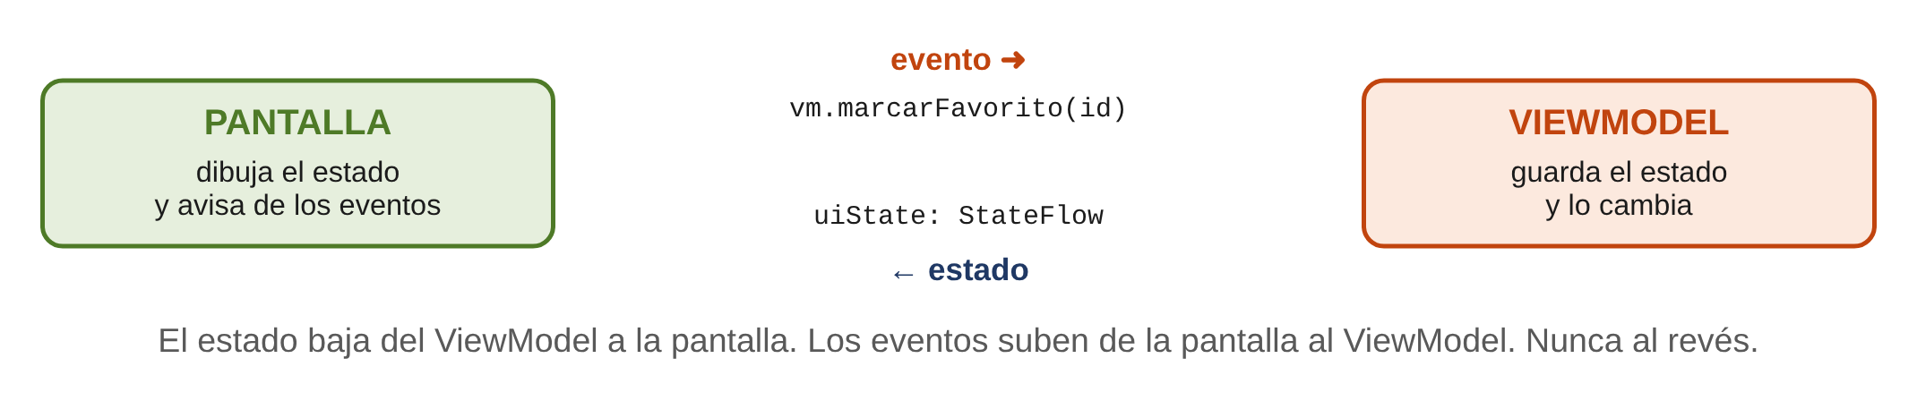
7.6 · EL FLUJO UNIDIRECCIONAL DE DATOS
UDF: el estado baja, los eventos suben
1
El usuario pulsa la estrella de un contacto.
2
La lambda sube hasta AgendaScreen, que llama a viewModel.cambiarFavorito(id).
3
El ViewModel crea un estado nuevo y lo guarda en _uiState.
4
El StateFlow emite el estado; la pantalla se recompone con la estrella marcada.

Slide 54


7.6 · EL FLUJO UNIDIRECCIONAL DE DATOS
Por qué este patrón
Errores fáciles de localizar
¿Y mutableStateOf en el ViewModel?
¿Se ve mal? El fallo está en el estado.
¿El estado está mal? El fallo está en el ViewModel.
También funciona. Usamos StateFlow porque es lo que recomienda Google y lo que devolverán la base de datos (UT4) y la red (UT5).

Slide 55
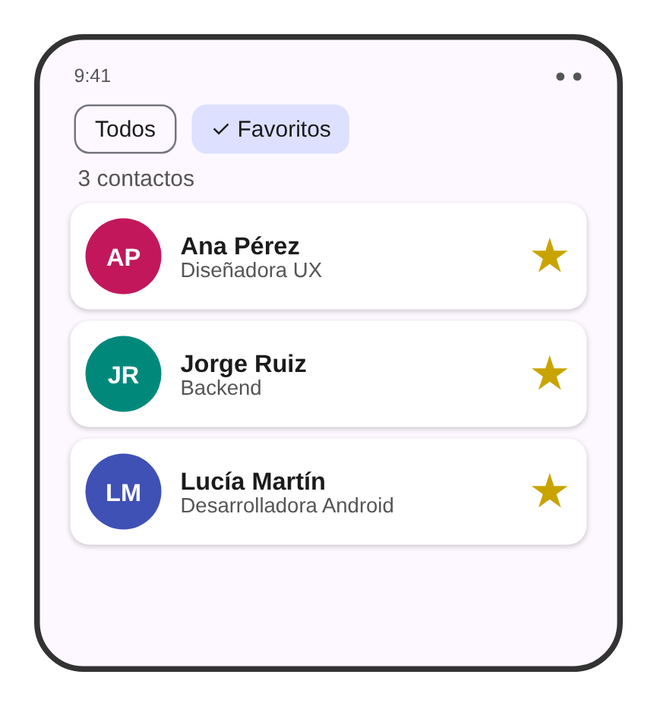
ACTIVIDAD 9 · PARTES A Y B
La agenda con ViewModel
Copia en Actividad9.kt lo que necesites de la Actividad 5 y añade las dependencias del apartado 7.2.
A
FilaContacto con un IconButton de estrella (rellena o vacía, con Vector Asset) y un parámetro onFavoritoClick: () -> Unit.
B
AgendaUiState, AgendaViewModel, AgendaScreen y AgendaContenido como en los apartados 7.3 a 7.5. Muestra AgendaScreen en MainActivity.

Slide 56
ACTIVIDAD 9 · PARTES C Y D
La agenda con ViewModel
C
Encima de la lista, un texto con el número de contactos visibles ("3 contactos"), calculado del estado. Preview de AgendaContenido con favoritos y el filtro activo.
D
Marca favoritos, activa el filtro y gira. Añade borrar(id) al ViewModel y llámala con una pulsación larga: Modifier.combinedClickable(onClick = {}, onLongClick = { … }).

Slide 57
8 · RESUMEN
Lo esencial de esta parte (1/2)
Concepto | Lo esencial
Eventos | Lambdas onClick, onValueChange… El componente avisa; quien tiene los datos decide
Estado | mutableStateOf (observable) + remember (se conserva). Con by, como una variable
Recomposición | Solo se ejecutan las funciones que leen el estado que ha cambiado
Listas | mutableStateListOf o una lista inmutable que se sustituye
rememberSaveable | Conserva el estado al girar. Solo tipos sencillos

Slide 58
8 · RESUMEN
Lo esencial de esta parte (2/2)
Concepto | Lo esencial
Controles | TextField, Checkbox, Switch, RadioButton, Slider, FilterChip: valor + lambda
Validación | Errores solo con datos, mensaje junto al campo, botón desactivado
Elevación del estado | Composables sin estado: los datos bajan, los eventos suben
ViewModel | Estado y lógica de la pantalla; sobrevive al giro; StateFlow de solo lectura
UDF | El estado baja del ViewModel; los eventos suben a él

